Slide 1
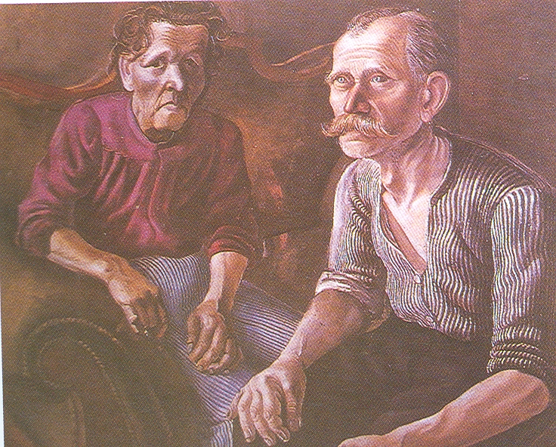
เราจะออกแบบงานทัศนศิลป์ให้มีความสมดุลได้อย่างไร
ภาพชายสองคนที่มีลักษณะของภาพสมดุลกัน ไม่มีน้ำหนักเอนเอียงไปทางด้านใดด้านหนึ่งมากเกินไป

Slide 2
ความสมดุลหรือดุลยภาพ หมายถึง การจัดภาพให้เกิด การถ่วงน้ำหนักทั้งสองด้านโดยมีแกนกลาง(Axis) เป็นตัวแบ่งภาพออกโดยให้ทั้งสองข้างมีความสมดุลหรือมีความพอดี
4.1 ความสมดุลหรือดุลยภาพที่เหมือนกันทั้งสองข้าง คือ ความสมดุลที่มีซีกซ้ายและซีกขวาเหมือนกัน นิยมใช้ในงานที่ต้องการความศักดิ์สิทธิ์ เที่ยงตรง ความสงบนิ่ง ศรัทธา เลื่อมใส ให้ความรู้สึกหนักแน่น เงียบขรึม ดูสง่าและเป็นทางการ เช่น โบสถ์ วิหาร พระพุทธรูป เป็นต้น

Slide 3
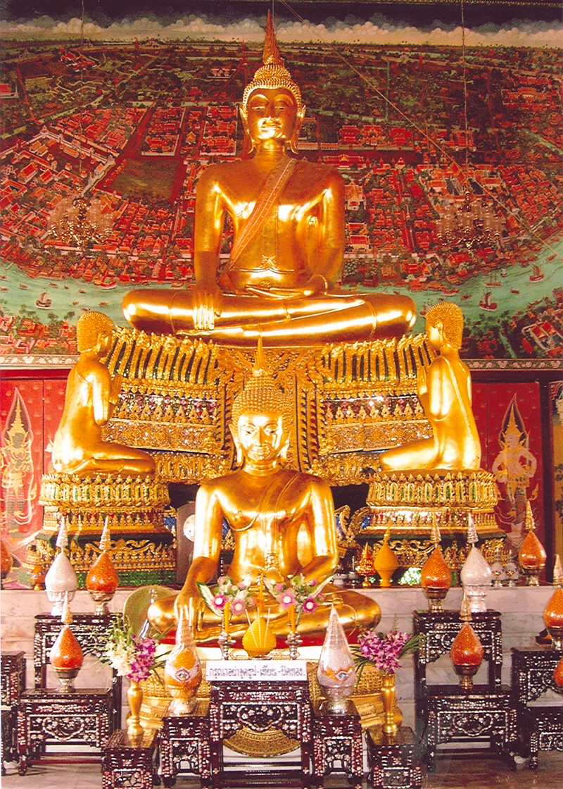
4.2 ความสมดุลหรือดุลยภาพที่ไม่เหมือนกันทั้งสองข้าง คือความสมดุลที่มีซีกซ้ายและซีกขวาไม่เหมือนกันหรือไม่เท่ากัน แต่เท่ากันด้วยความรู้สึกเพื่อต้องการให้ภาพมีความเคลื่อนไหวแปลกตา และไม่น่าเบื่อหน่าย นิยมใช้ในงานที่ต้องการดึงดูดความสนใจ มีอิสระในการออกแบบ

Slide 4
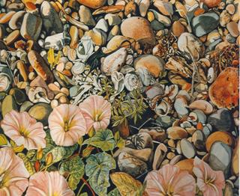
ความสมดุลทั้งสองข้าง มีรูปทรงสัดส่วนไม่เหมือนกัน แต่เมื่อดูภาพโดยรวมแล้วมีความสมดุล

